Slide 1

创建、启动和关闭Activity
本讲大纲：
1、创建Activity
2、配置Activity
3、启动和关闭Activity
4、范例1：实现启动和关闭Activity
5、范例2：实现应用对话框主题的关于Activity
支持网站：www.mrbccd.com

Slide 2
创建Activity
创建Activity，大致可以分为以下两个步骤。
（1）创建一个Activity一般是继承android.app包中的Activity类，不过在不同的应用场景下，也可以继承Activity的子类。创建一个继承Activity类的Activity，名称为MainActivity的具体代码如下：
import android.app.Activity;
public class MainActivity extends Activity {
}
（2）重写需要的回调方法。通常情况下，都需要重写onCreate()方法，并且在该方法中调用setContentView()方法设置要显示的视图。例如，在步骤（1）中创建的Activity中，重写onCreate()方法，并且设置要显示的视图的具体代码如下：
@Override
public void onCreate(Bundle savedInstanceState) {
super.onCreate(savedInstanceState);
setContentView(R.layout.main);
}

Slide 3
配置Activity
创建Activity后，还需要在AndroidManifest.xml文件中配置该Activity，
具体的配置方法是在<application></application>标记中添加<activity></activity>标记实现。<activity>标记的基本格式如下：
<activity
android:icon="@drawable/图标文件名"
android:name="实现类"
android:label="说明性文字"
android:theme="要应用的主题"
…
>
…
</activity>

Slide 4
启动和关闭Activity
1．启动Activity
public void startActivity (Intent intent)
2．关闭Activity
public void finish ()

Slide 5
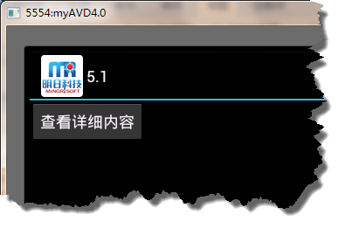
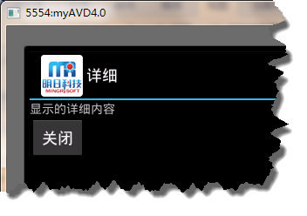
范例1：实现启动和关闭Activity
在Eclipse中创建Android项目，实现创建两个Activity，在第一个Activity中，单击“查看详细内容”按钮，进入到第二个Activity中，在该Activity中，单击“关闭”按钮，关闭当前的Activity，返回到第一个Activity中。
图1 第一个Activity的运行结果 图2 第二个Activity的运行结果

Slide 6
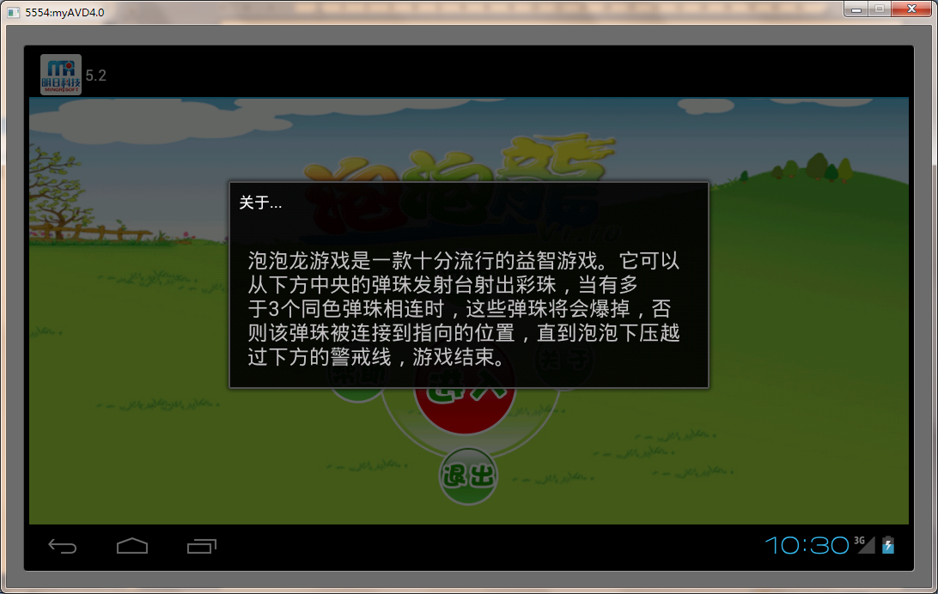
范例2：实现应用对话框主题的关于Activity
在Eclipse中创建Android项目，实现应用对话框主题的关于Activity。

Slide 7
Thank you
还有什么疑问可以到www.mrbccd.com提出
也可以以发送邮件到 mingrisoft@mingrisoft.com

